Slide 1
GMT KOULUTUS 13-14.4.2024 MESSILÄ
Hannu Ojala MD GMT

Slide 2
Kokoustilanverkko

Slide 3
Esittely/ Mitä odotat tältä viikonlopulta?

Slide 4
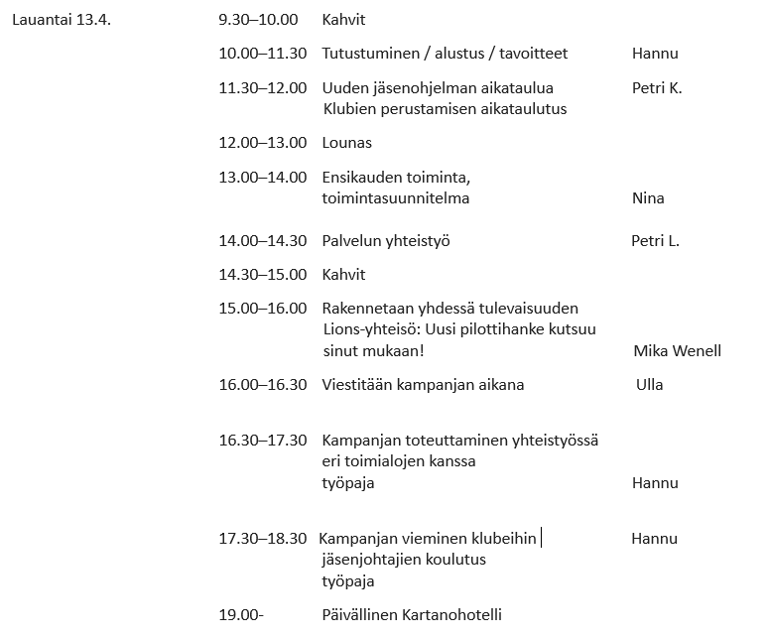
Ohjelma

Slide 5
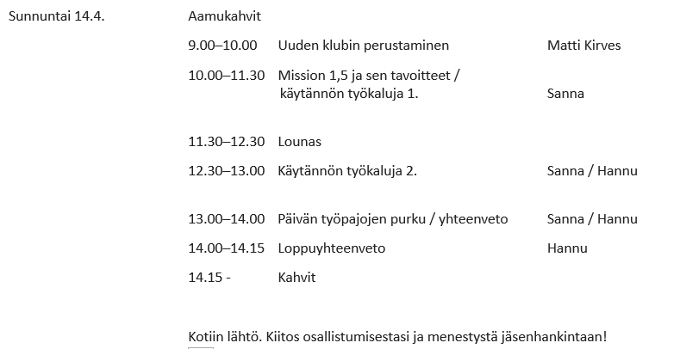
Ohjelma

Slide 6
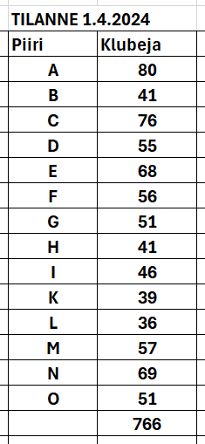
Missä ollaan tällä hetkellä / klubien määrä

Slide 7
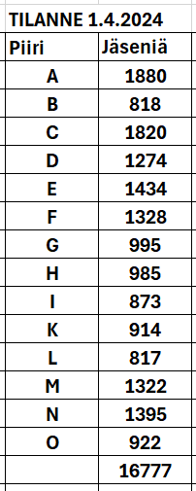
Missä ollaan tällä hetkellä / jäsenmäärä

Slide 8
Jäsenjakauma Suomessa

Slide 9
Missä ollaan tällä hetkellä / pienet klubit

Slide 10
Missä ollaan tällä hetkellä / pienet klubit

Slide 11
Mies-/nais-/yhteisklubit 1.4.2024

Slide 12
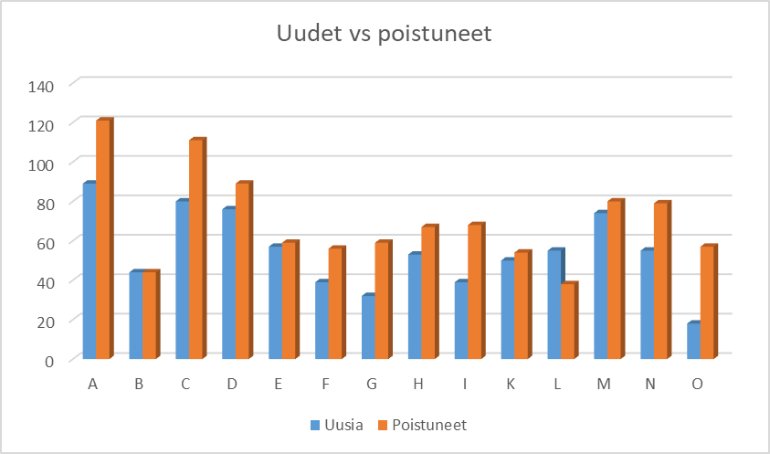
Piirikohtainen uudet ja poistuneet

Slide 13
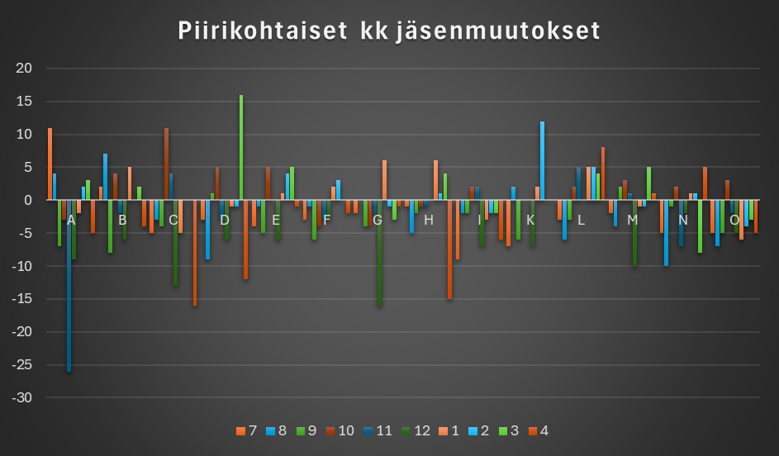

Slide 14
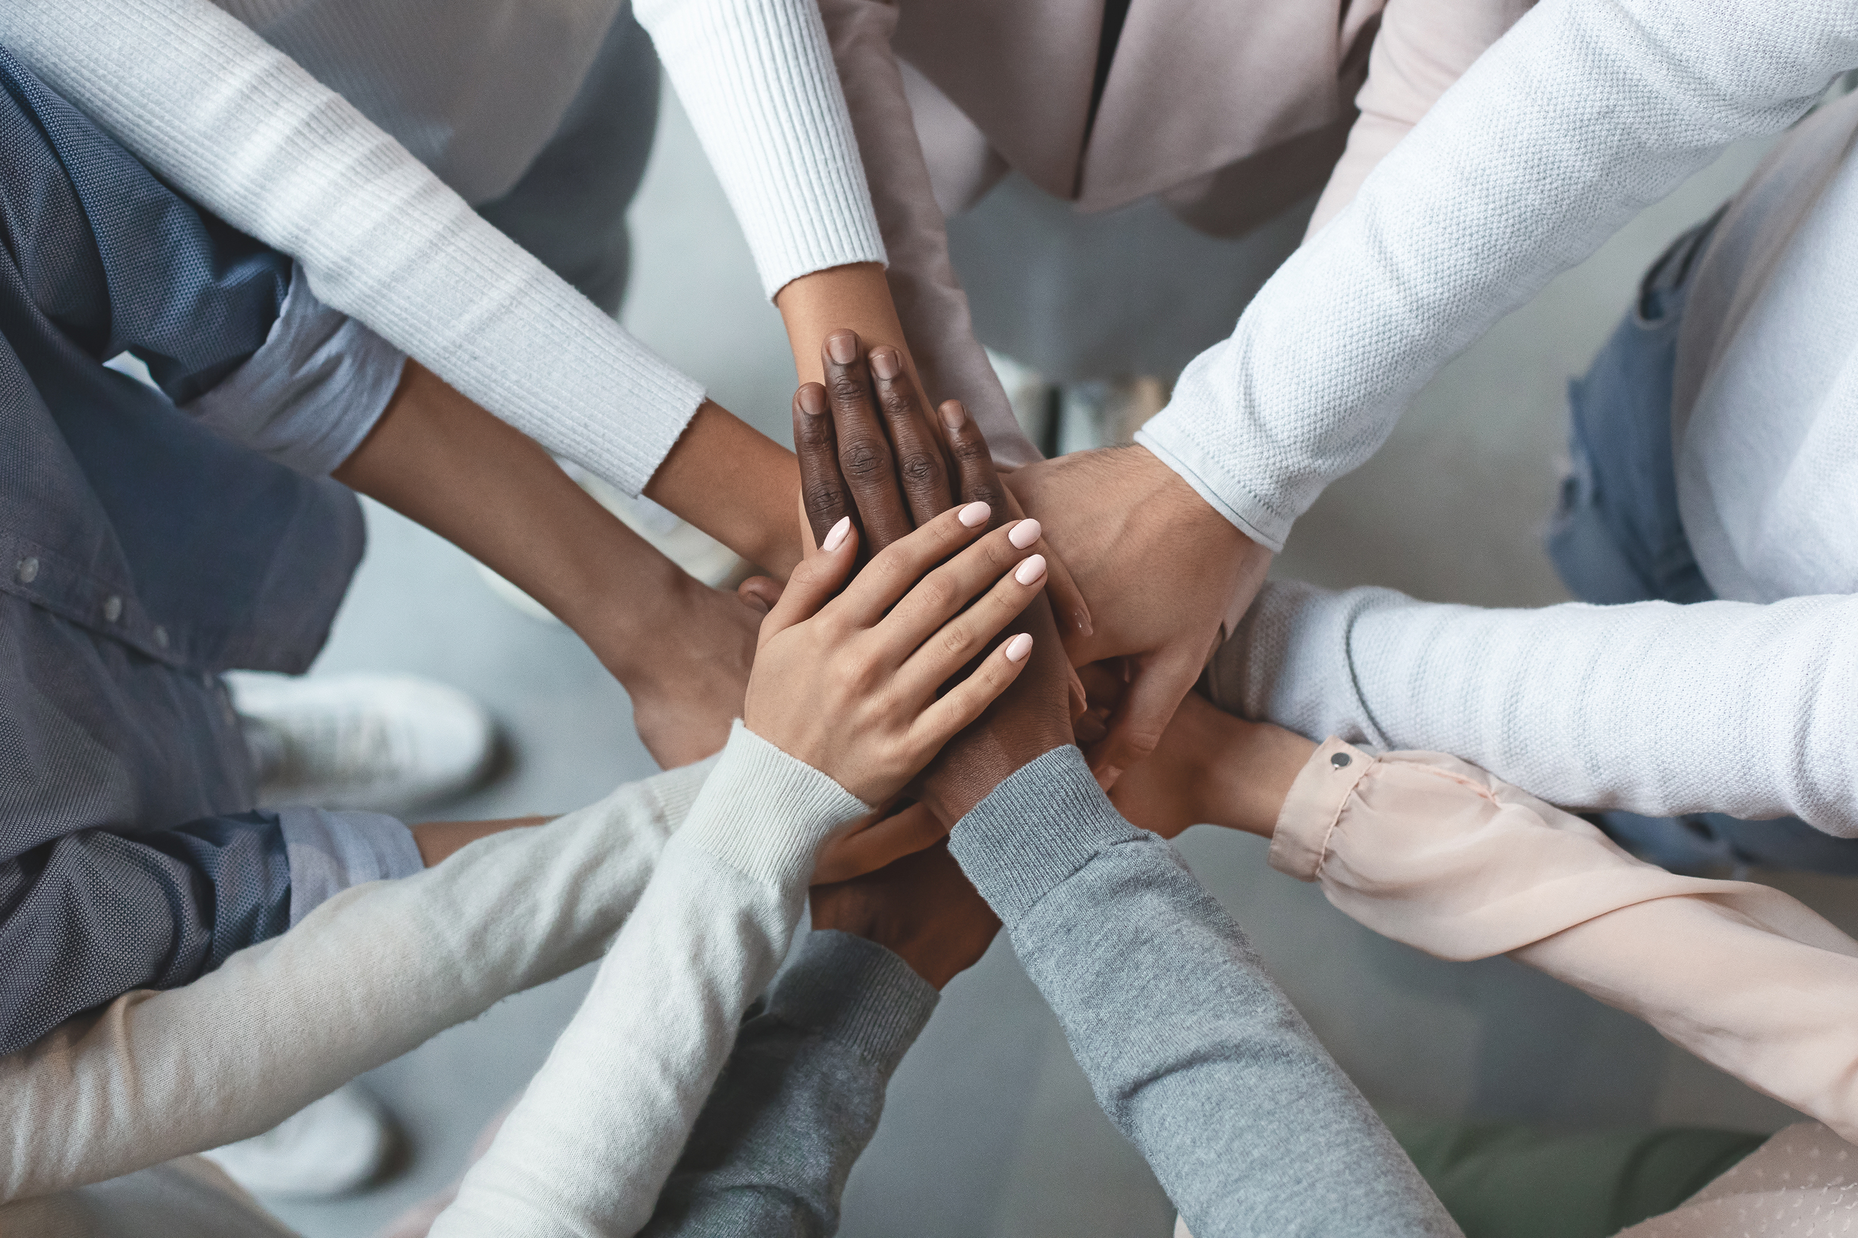
Missä mennään piirien klubeissa ja jäsenistössä
Syksyllä tehty kartta antoi pohjan näkemyksellemme tilanteesta ympäri Suomen
Missä klubeja on ja kuinka monta? Missä ei ole lainkaan?
Piirit ovat itse mahdollisesti edistäneet selvittelyä
Nyt on tehty koko Suomen osalta selvitys, jossa on käyty läpi kaikki kunnat
Missä kunnissa on klubi? Montako? Missä ei ole lainkaan?
Paljonko klubeja olisi laskennallisesti teoriassa hyvä olla?
Teoria, että 0,5% suomalaisista on leijonia
Jos laskennassa lähdetään siitä että suomalaisia on 5,5 miljoonaa tarkoittaa se seuraavaa: jäseniä 27.500, nykyisin on n. 16.800 eli kasvua haetaan 10.700 jäsentä
Jos jokaisessa uudessa klubissa olisi 25 jäsentä ja jäseniä 10.700 tarkoittaa se 428 uutta klubia
Mikäli klubien jäsenmäärä laskennallisesti olisi pienempi kasvattaisi se uusien klubien määrää vielä enemmän eli 20 jäsentä per klubi tarkoittaa 535 uutta klubia
USEAT kunnat ovat jo saavuttaneet tuon laskennallisen klubien määrän eli jos on vaikka 5000 asukkaan kunta, niin siellä tulisi laskennallisesti olla 1 kpl 25 jäsenen klubeja. Klubien määrä voi olla saavutettu tai ylitettykin, mutta onko jäsenmäärä?

Slide 15
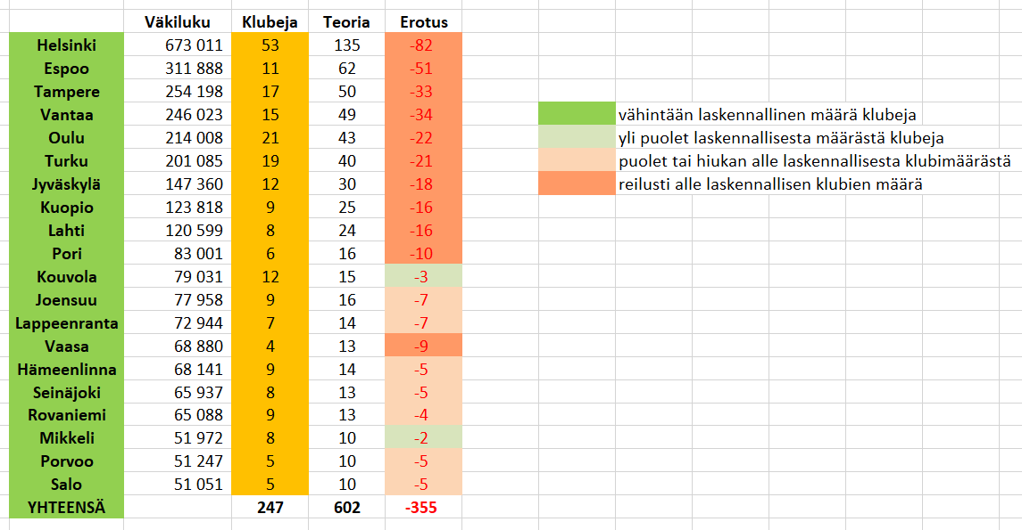
Suomen 20 suurinta kaupunkia

Slide 16
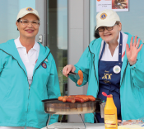
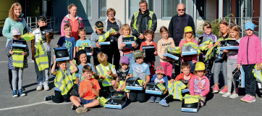
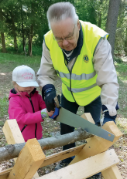
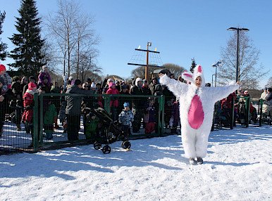
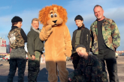
AUTA / OPI / VOI HYVIN
Vanhat ja uudet jäsenet pohtivat usein erilaisia asioita jotka kokevat etuna tai haittana. Ikä ei ole rajoittava tekijä, vaan etu. Nuorena olemme innovoivia ja avoimia uudelle. Vanhempana meillä on kokemusta jaettavaksi.
Iällä ei siis ole merkitystä Lions-toiminnassa, vaan se on voimavaramme! Tärkeintä on tahto, asenne ja kyky!
Jokainen meistä toimii tavallaan, voimiensa ja taloutensa mukaan.
Mikä on sinulle tärkeää?
Mistä sinä saat hyvän mielen?
Mitä oppia haluat/tarvitset?
Mitä tavoittelet elämässäsi?
Mikä tuo sinulle hyvinvointia?
PYYDÄ JA LÄHDE ROHKEASTI MUKAAN TOIMINTAAN! EHKÄ SINUSTAKIN LÖYTYY AITO LEIJONA!

Slide 17
Ajankohtaista… voisiko hyväntekeväisyydellä lopettaa sodat?

Slide 18
Työpaja 1 LA ryhmät
RYHMÄ 1
Eija Tuomaala Ari Kolehmainen Matti Kirves Timo Sysilampi Petri Kaukiainen
RYHMÄ 2
Esa Ruuskanen
Leena Laitinen
Jorma Tuhkanen
Eila Mansala
RYHMÄ 3
Liisa Isomaa
Hannu Haapanen Aki Naukkarinen Jari Pärnänen Petri Lappi
RYHMÄ 4
Ulla Karppinen
Olavi Vesanen Anne Sipola Timo Raitmaa Nina Moilanen

Slide 19
KIITOS TÄSTÄ PÄIVÄSTÄ!

Slide 20
Ohjelma

Slide 21
Työpaja 2 SU ryhmät
RYHMÄ 1
Esa Ruuskanen
Hannu Haapanen
Anne Sipola
Ari Kolehmainen
RYHMÄ 2
Eija Tuomaala
Aki Naukkarinen
Petri Lappi
Leena Laitinen
RYHMÄ 3
Liisa Isomaa
Ulla Karppinen
Olavi Vesanen
Jorma Tuhkanen
Jari Pärnänen
RYHMÄ 4
Nina Moilanen
Matti Kirves
Eila Mansala
Timo Sysilampi
Timo Raitmaa

Slide 22
KIITOS MAHTAVASTA VIIKONLOPUSTA!

